Slide 1
يسمي التلاميذ الأعداد و يكتبونها كتابة رقمية و حرفية.
يفككون الأعداد إلى المئات و العشرات و الوحدات.
أنشطة الوضعيات وبناء المفاهيم.
النشاط المقترح: تعداد كميات كبيرة و تمثيلها.
صيغة العمل: ينجز العمل جماعيا.
اللوازم الضرورية:التربيعات و القضبان و الصفائح، العلب الكبيرة و الصغيرة
المستوى الثاني حصة :1 المدة:30د
المكون:الرياضيات
الموضوع: 29 أتعرف الأعداد من 0 إلى (2)999
الدرس من إعداد: رشيد العوفير. المرجع: فضاء الرياضيات
المهارات و القدرات المستهدفة
الحصة :3و4

Slide 2
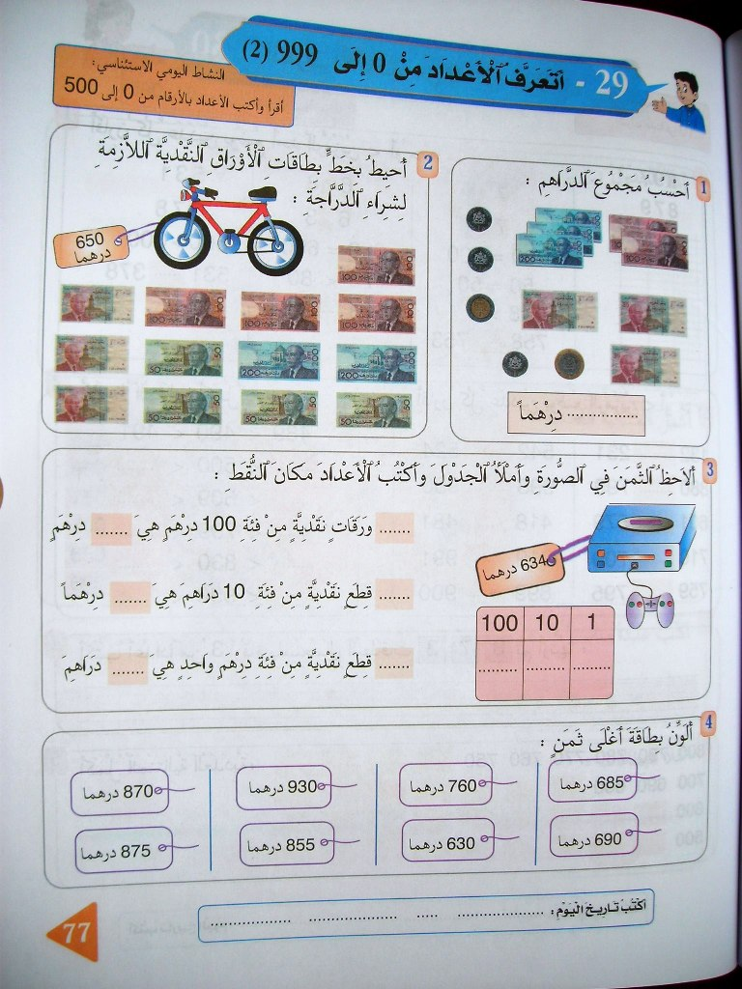
8
7
8
800
70
8

Slide 3
8
7
8

Slide 6
600
6
6

Slide 7
600
6
30
3
4
4
6
3
4

